Slide 1
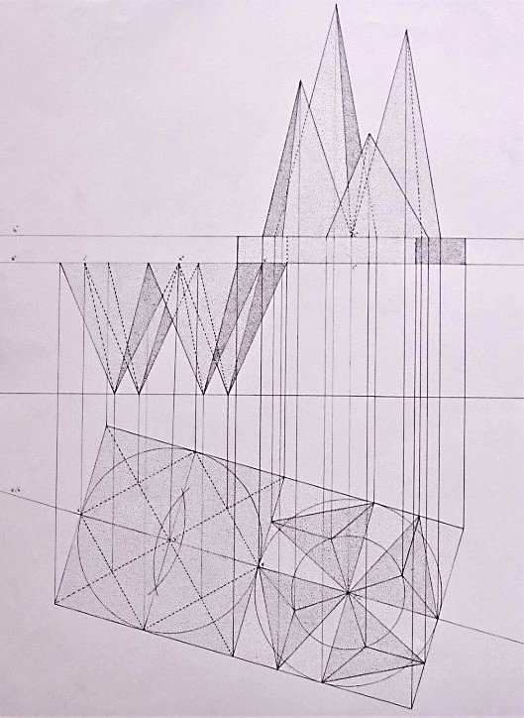
Geometria descrittiva dinamica
Indagine insiemistica sulla doppia proiezione ortogonale di Monge
COMPENETRAZIONE DI SOLIDI DI ROTAZIONE
COMPENETRAZIONE TRA CILINDRO E CONO
Indice
Il disegno di copertina
è stato eseguito
nell’a. s. 2004/05
da Creato Serena
della classe 1°E
del Liceo Artistico Statale
« G. Misticoni» di Pescara
per la materia
«Discipline geometriche»
del corso sperimentale
«Progetto Leonardo»
Insegnante:
Prof. Elio Fragassi
1
Solidi della composizione
2
Procedure grafiche
3
Le curve di compenetrazione
4
Immagine sintetica della composizione
Per accedere alle pagine
selezionare il numero
Il materiale può essere riprodotto citando la fonte
Autore Prof. Arch. Elio Fragassi

Slide 2
GEOMETRIA DESCRITTIVA DINAMICA – COMPENETRAZIONE DI SOLIDI DI ROTAZIONE (Dati)
Si vuole studiare la compenetrazione tra solidi di rotazione diversi
V’’
In questo primo caso analizziamo la procedura per i seguenti solidi.
lt
(V’)
Cono circolare retto con la base unita a π₁ e l’asse parallelo a π₂ e vertice V(V’; V’’) nello spazio del primo diedro
a’’
(a’)
lt
Cilindro circolare retto con l’asse a(a’; a’’) posizionato parallelo al piano π₁ e obliquo rispetto a π₂ rispettando i caratteri di segmento orizzontale
V’
Il cilindro, inoltre, si presenta con una generatrice appratente a π₁
a’
Per una migliore lettura del rapporto tra i due solidi la composizione è stata ribaltata su π₁ individuando per il cono il vertice (V’) e per il cilindro lo scorcio totale del segmento (a’)
Torna a indice

Slide 3
GEOMETRIA DESCRITTIVA DINAMICA – COMPENETRAZIONE DI SOLIDI DI ROTAZIONE (1)
Per risolvere il problema descrittivo della ricerca della compenetrazione tra i due solidi operiamo nel modo seguente
lt
(1)
(4)
(7)
Immaginiamo di sezionare la composizione con una serie di piani orizzontali che per semplicità indicheremo con 1, 2 , 3, … 7
2
1
4
3
7
6
5
Questi piani posti a quote diverse individueranno una circonferenza per il cono e due generatrici parallele per il cilindro
3
lt
1
2
Ricercando le intersezioni tra dette generatrici e le differenti circonferenze si otterranno i punti delle curve di compenetrazione tra le superfici dei due solidi
7
6
4
5
Collegando, infine, tutti i punti così ottenuti si determinano e descrivono le due curve di compenetrazione
3
2
2
1
La posizione dei piani 1, 4 e 7 è stata verificata nella posizione ribaltata della composizione con un ulteriore processo di ribaltamento
3
4
5
6
7
Torna a indice

Slide 4
GEOMETRIA DESCRITTIVA DINAMICA – COMPENETRAZIONE DI SOLIDI DI ROTAZIONE (2)
Completate le operazioni e dissolte tutte le costruzioni restano evidenziate le due curve di compenetrazione nella loro interezza sia nella parte nascosta che quella visibile
lt
Torna a indice

Slide 5
GEOMETRIA DESCRITTIVA DINAMICA – COMPENETRAZIONE DI SOLIDI DI ROTAZIONE (3)
Eliminate le parti nascoste delle due curve restano evidenziate le sole parti visibili della compenetrazione tra i due solidi descrivendo, così, la presente immagine sintetica
lt
Torna a indice

Slide 6
Per maggiore completezza ed approfondimento degli argomenti si può consultare il seguente sito
https://www.eliofragassi.it/
Torna a indice

